Slide 1
Лабораторная работа №9 Настройка POP3/IMAP сервера
Махорин Иван Сергеевич
1032211221
НПИбд-02-21

Slide 2
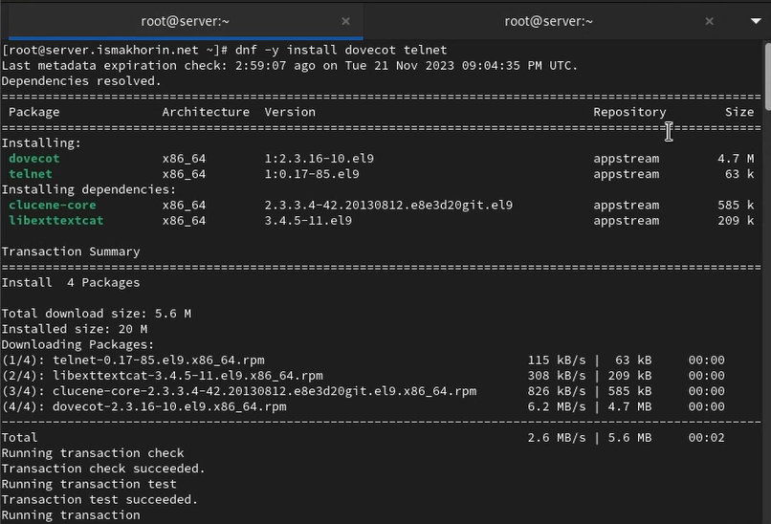
Установка Dovecot
Рис. 1. Открытие режима суперпользователя и установка пакета dovecot telnet.

Slide 3
Настройка dovecot
Рис. 2.1. Настройка в Postfix каталога для доставки почты.

Slide 4
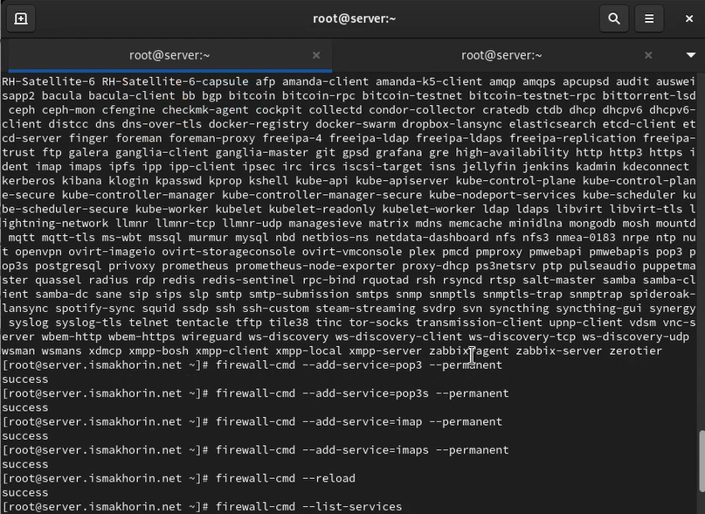
Настройка dovecot
Рис. 2.2. Конфигурация межсетевого экрана, разрешив работать службам протоколов POP3 и IMAP.

Slide 5

Настройка dovecot
Рис. 2.3. Восстановление контекста безопасности в SELinux. Перезапуск Postfix и запуск Dovecot.

Slide 6

Проверка работы Dovecot
Рис. 3.1. Просмотр на терминале сервера имеющейся почты и mailbox пользователя.

Slide 7
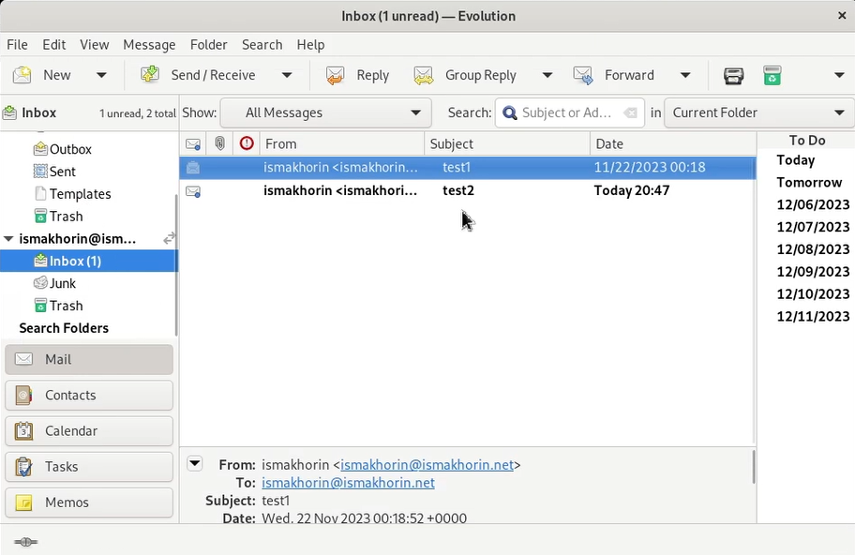
Проверка работы Dovecot
Рис. 3.2. Отправка из почтового клиента нескольких тестовых писем и проверка их доставки.

Slide 8
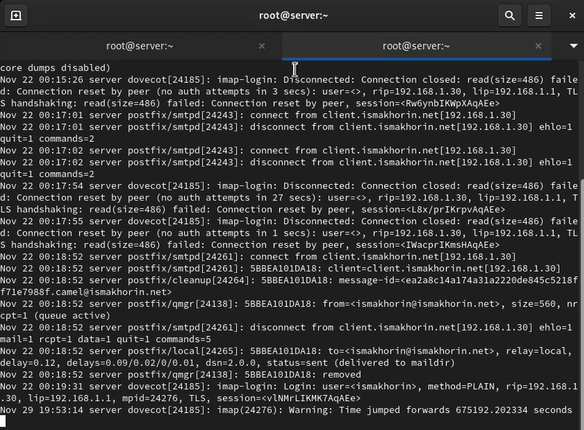
Проверка работы Dovecot
Рис. 3.3. Просмотр сообщений, выдающихся при мониторинге почтовой службы на сервере.

Slide 9
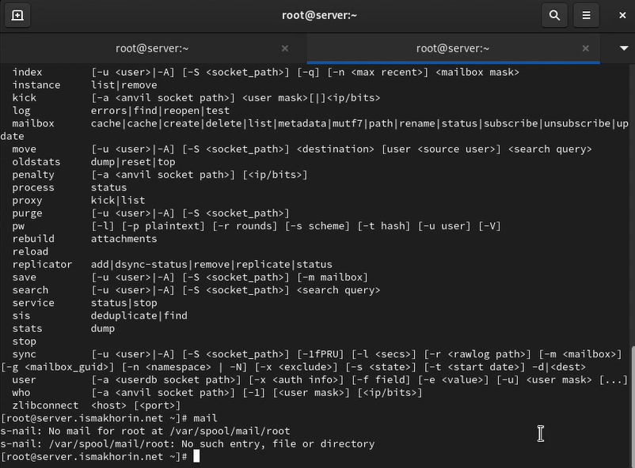
Проверка работы Dovecot
Рис. 3.4. Просмотр сообщений, выдающихся при использовании doveadm и mail.

Slide 10
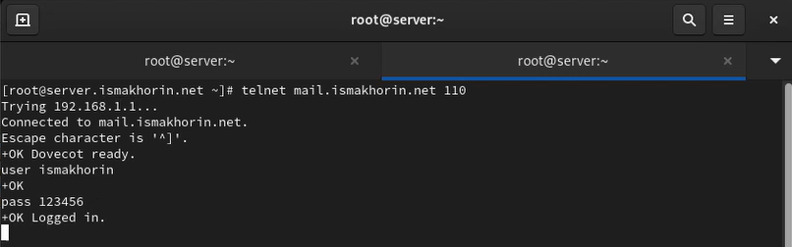
Проверка работы Dovecot
Рис. 3.5. Подключение с помощью протокола Telnet к почтовому серверу по протоколу POP3 (через порт 110), ввод своего логина для подключения и пароля.

Slide 11
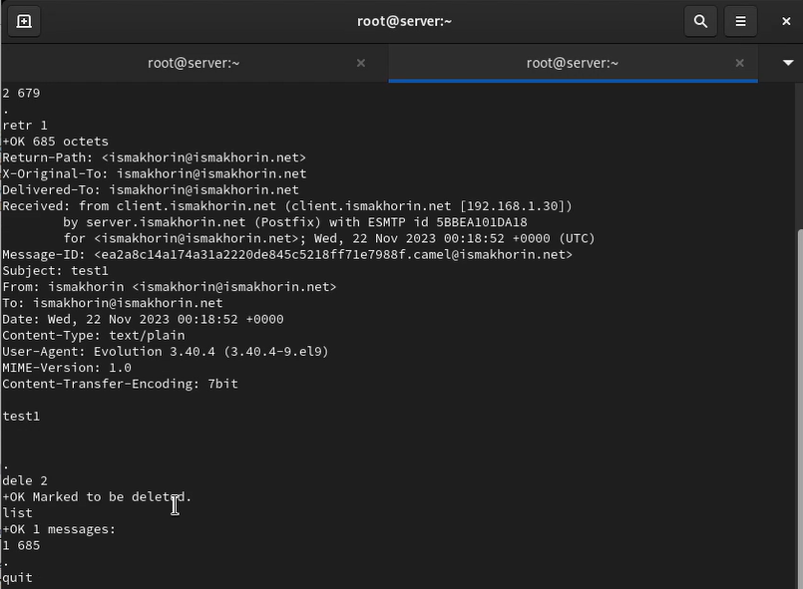
Проверка работы Dovecot
Рис. 3.6. Получение списка писем, получение первого письма из списка, удаление второго письма из списка, завершение сеанса работы с telnet.

Slide 12
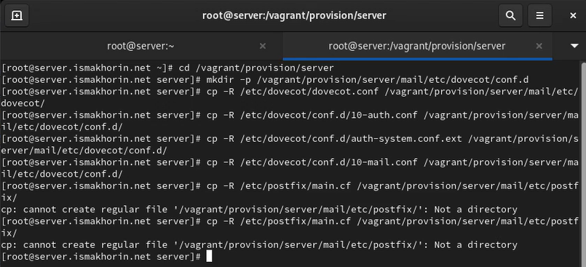
Внесение изменений в настройки внутреннего окружения виртуальной машины
Рис. 4.1. Переход на виртуальной машине server в каталог для внесения изменений в настройки внутреннего окружения /vagrant/provision/server/. Помещение в соответствующие подкаталоги конфигурационных файлов Dovecot и замена конфигурационного файла Postfix.

Slide 13
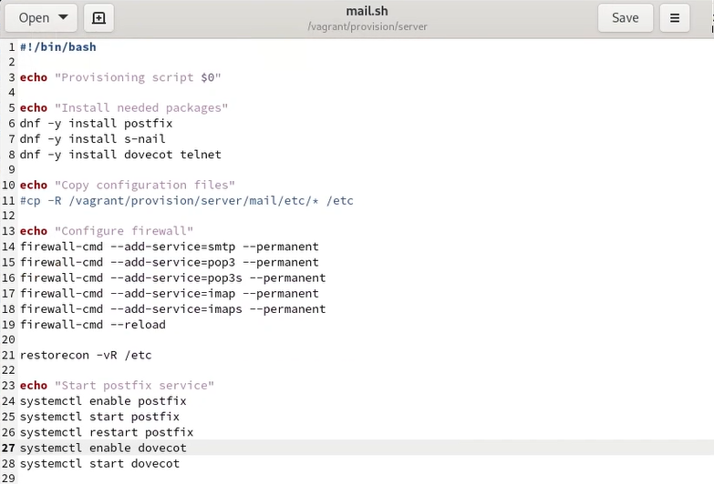
Внесение изменений в настройки внутреннего окружения виртуальной машины
Рис. 4.2. Внесение изменений в файл /vagrant/provision/server/mail.sh.

Slide 14
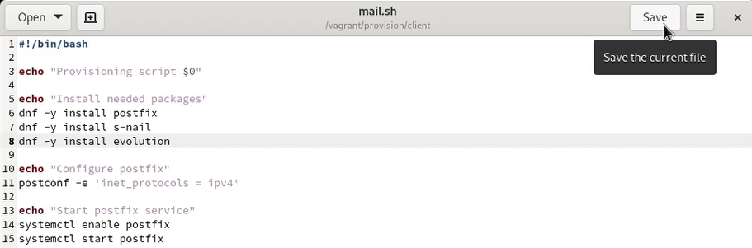
Внесение изменений в настройки внутреннего окружения виртуальной машины
Рис. 4.3. Корректирование на виртуальной машине client в каталоге /vagrant/provision/client файла mail.sh.

Slide 15
Вывод
В ходе выполнения лабораторной работы были приобретены практические навыки по установке и простейшему конфигурированию POP3/IMAP-сервера.

Slide 16
Спасибо за внимание!

